Slide 1
Історія україни
Учениця 9 класу
Кисленко Єлізавета

Slide 2
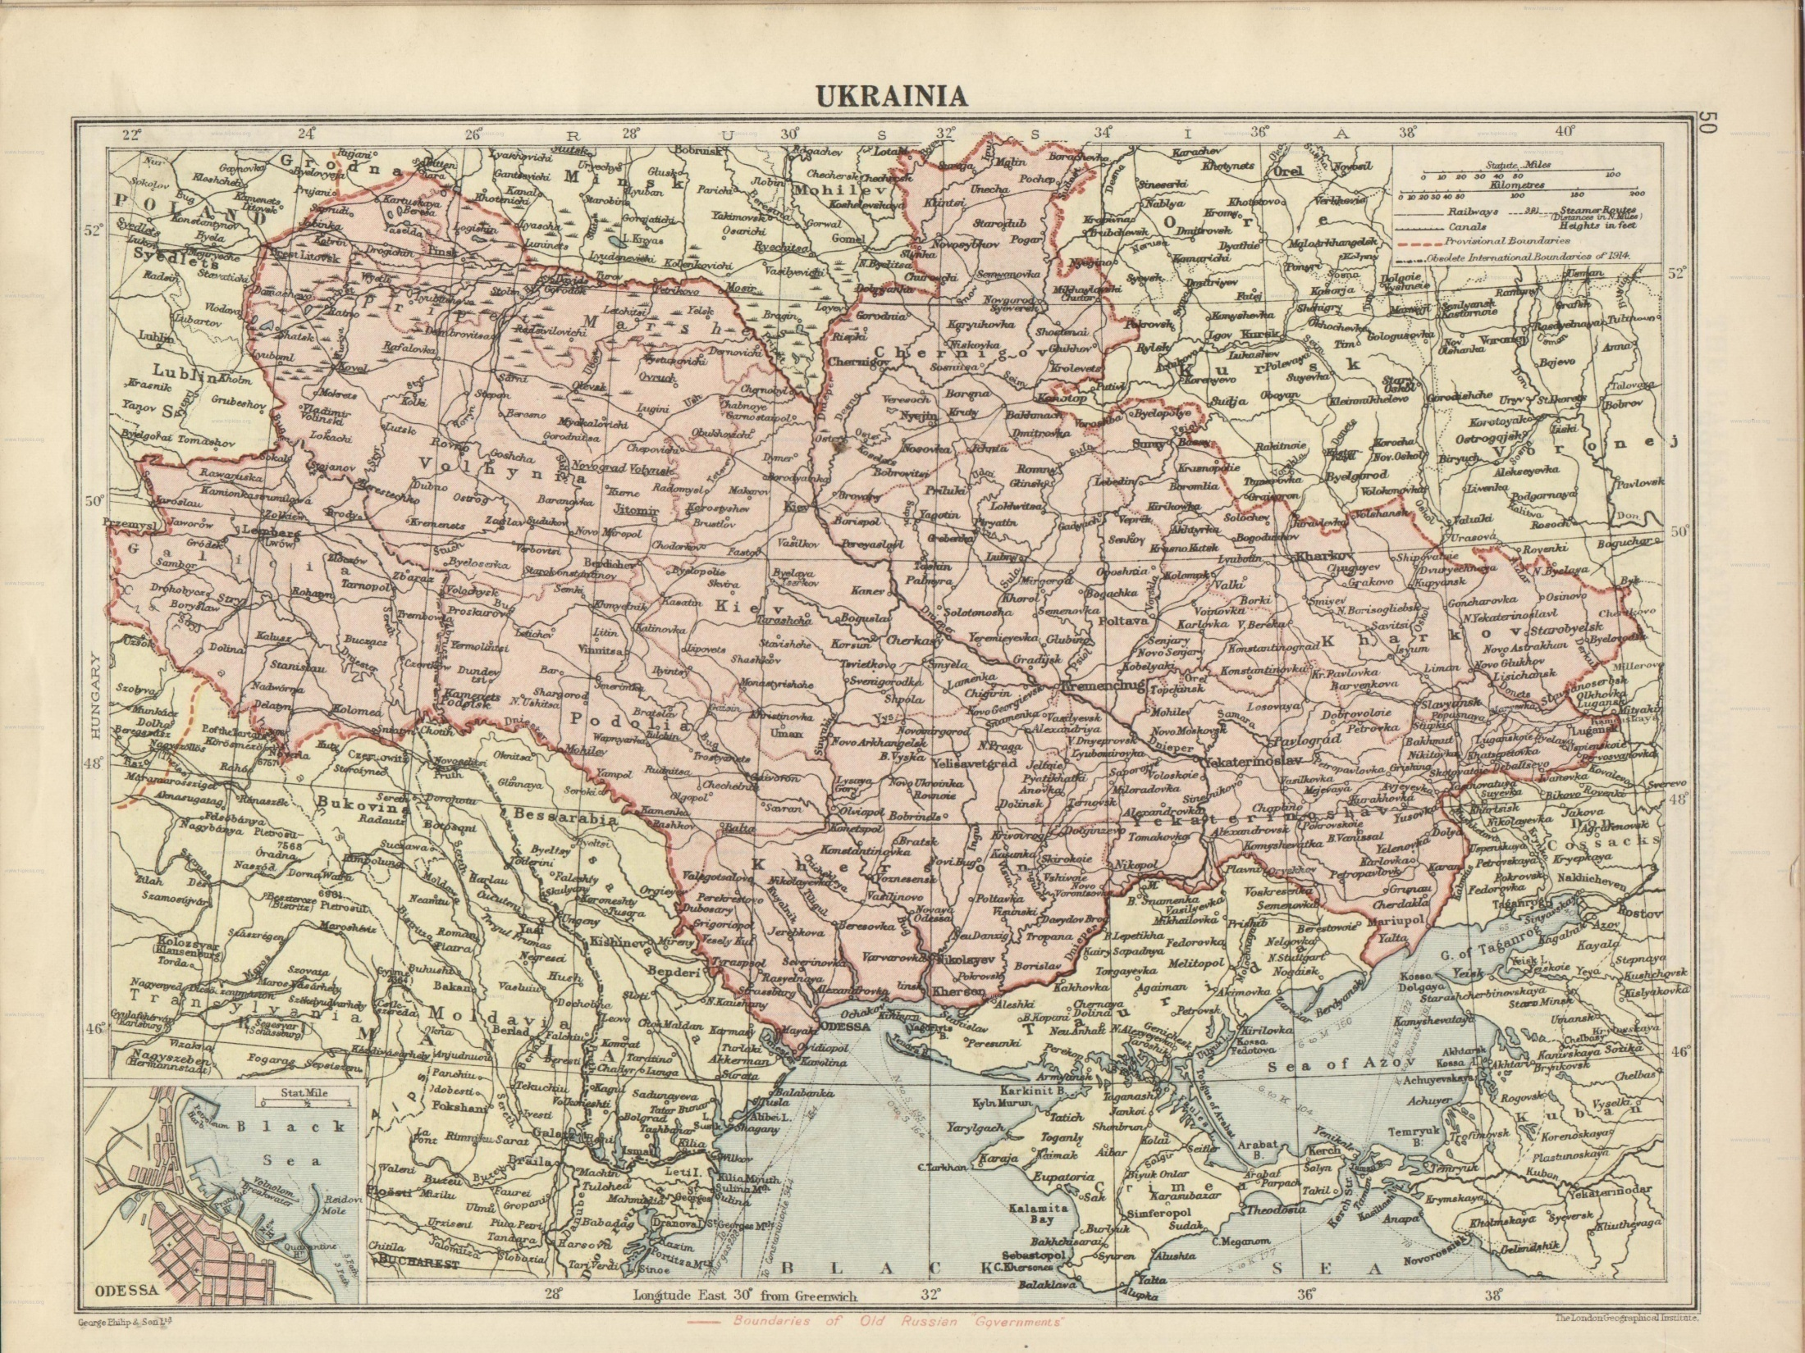
Розвиток зовнішньої торгівлі ХІХ ст. на Україні

Slide 3
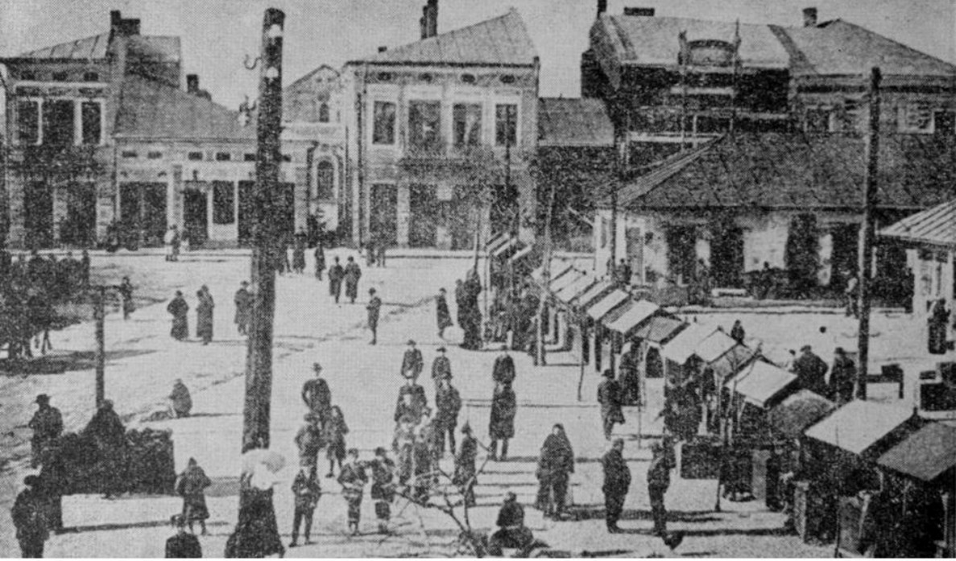
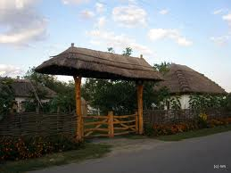
Протягом XIX — на початку XX ст. відбулися зміни в ярмарковій торгівлі. В Україні, як і в інших частинах монархії Романових, була дуже густа мережа ярмарків. Кожен більш-менш значний населений пункт знаходився в межах цієї мережі, перебував у сфері її впливу. В першій половині XIX ст. налічувалося понад 2 тис. ярмарків, на початок 1895 p. кількість їх зросла у 1,8 раза, за 10 років (1895—1904) — з 4250 до 5600.

Slide 4
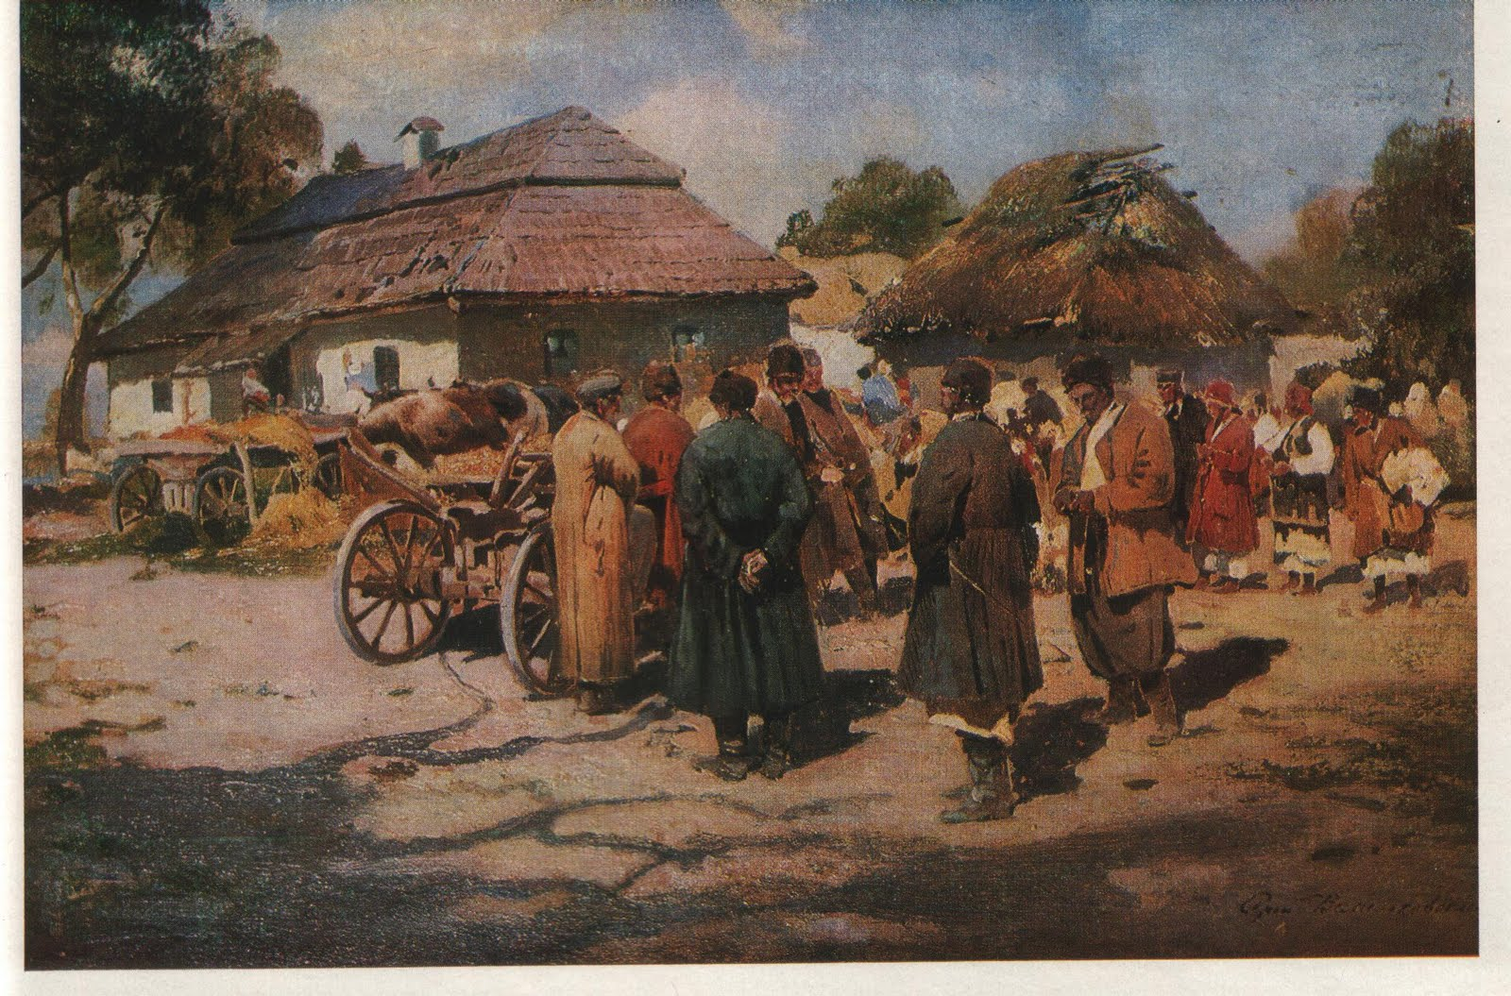

Slide 5
У першій половині XIX ст. відбулися зміни в товарній структурі зовнішньої торгівлі. Остаточно втратила значення торгівля через Гданськ. Натомість значних масштабів набрали економічні відносини із західними провінціями імперії Габсбургів. Topгівлю суворо регламентували цісарські укази і циркуляри, згідно з якими зі згаданих провінцій Австрійської монархії товари вільно, навіть безмитне переміщали до національних окраїн. Внаслідок цього, а також промислової відсталості Галичини і Буковини відкривалися широкі можливості для зростання ввозу фабричних виробів. До Галичини і Буковини постійно надходили сільськогосподарські знаряддя, метал і металеві вироби, текстильні й галантерейні товари, аптечні матеріали тощо. Потік австрійських товарів негативно впливав на розвиток місцевої фабричної промисловості та ремісничих промислів.

Slide 6
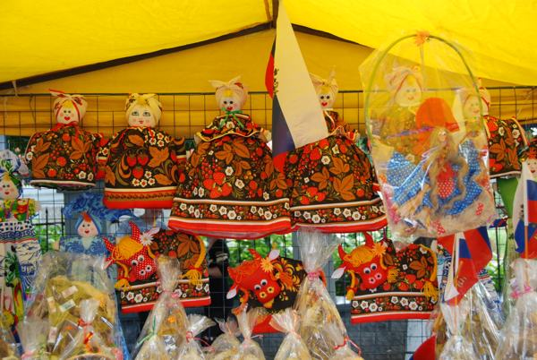

Slide 7
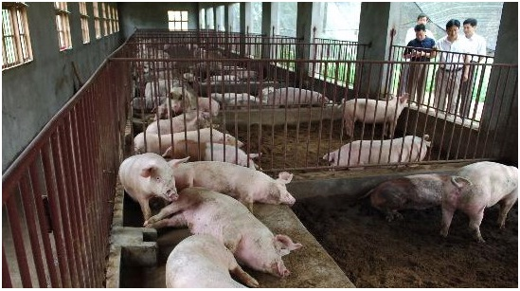
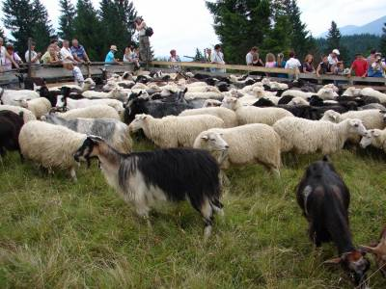
У західні райони Австро-Угорщини, в Німеччину, інші західні країни у другій половині XIX ст., як і раніше, вивозили багато продукції тваринного походження. Значна частина худоби була не місцевого походження, а пригнана з Наддніпрянської України й Бессарабії, а на західноукраїнських землях лише деякий час відгодовувалася. В останній чверті XIX ст. розвинулося й торгове свинарство. Доставка худоби на захід після прокладення залізниць була значно здешевлена, що дало змогу істотно збільшити експорт худоби. Наприкінці XIX — на початку XX ст. поза межі краю вивозили щорічно близько 50 тис. голів великої рогатої худоби, 300 тис. голів свиней, багато продукції вівчарства, птахівництва, жирів, масла.

Slide 8
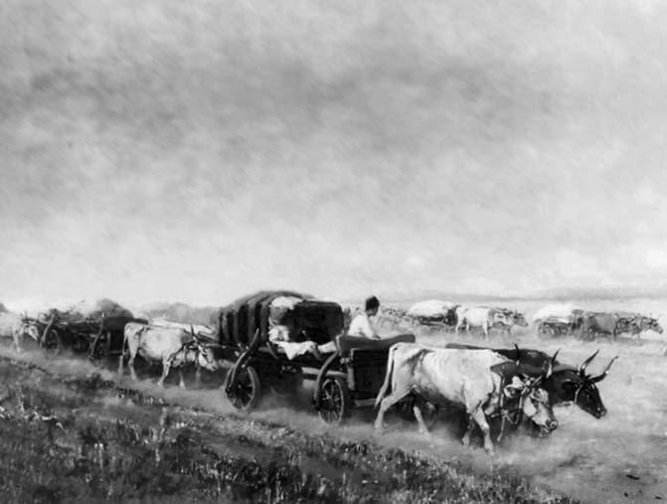

Slide 9
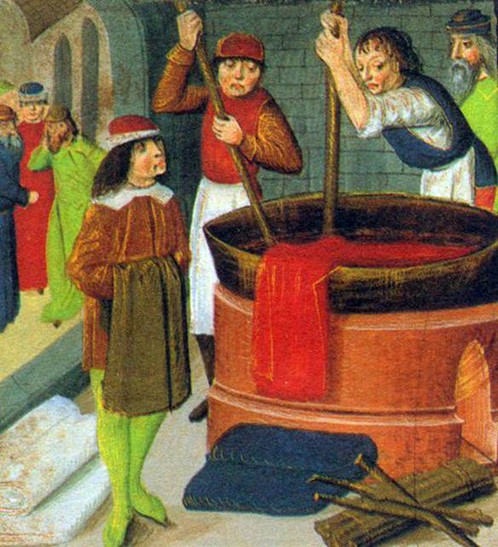
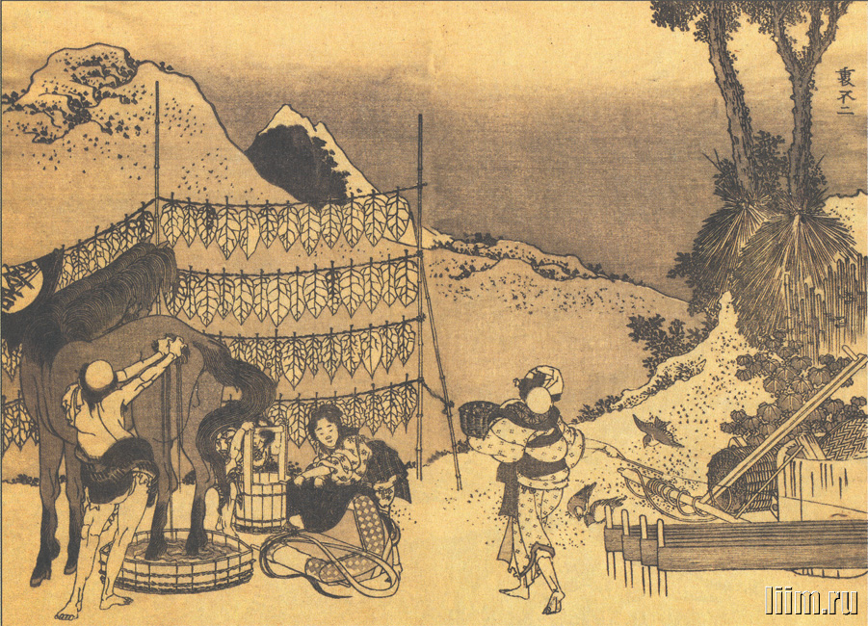
В останню третину XIX ст. у великій кількості вивозили на захід продукцію сировинних галузей промисловості, які на той час почали бурхливо розвиватися, — нафту й нафтопродукти, озокерит, ліс, пиломатеріали, продукти сухої перегонки деревини, харчову, а на початку XX ст. також калійну сіль. Крім товарів для задоволення побутових потреб населення, особливо міського, тканин, одягу, шкіряних товарів, взуття, галантерейних виробів, предметів культурного і хатнього вжитку ,а також деяких харчових продуктів — цукру, кондитерських і тютюнових виробів, алкогольних напоїв, вин, почали ввозити машини й обладнання, хімікати, мінеральні добрива, цемент та ін.
Західноукраїнська фабрично-заводська промисловість мала дуже обмежені можливості експортувати свою продукцію на захід. Західноукраїнські землі зміцнювали економічні зв'язки з Наддніпрянською Україною і Росією. Протягом першої половини XIX ст. на територію Правобережної України завозили численні вироби західноукраїнських ремісників, бродівських ковалів, ливарників, кушнірів, римарів, закарпатських "дротярів" і мандрівних ремісників, різноманітні кам'яні будівельні матеріали і сировину, точильні знаряддя праці тощо. У російсько-українському експорті в Галичину чільне місце посідали продукти тваринництва, зокрема велика рогата худоба і коні. Галицькі купці жваво торгували російськими шкірами, вовною, хутром та виробами з нього.

Slide 10
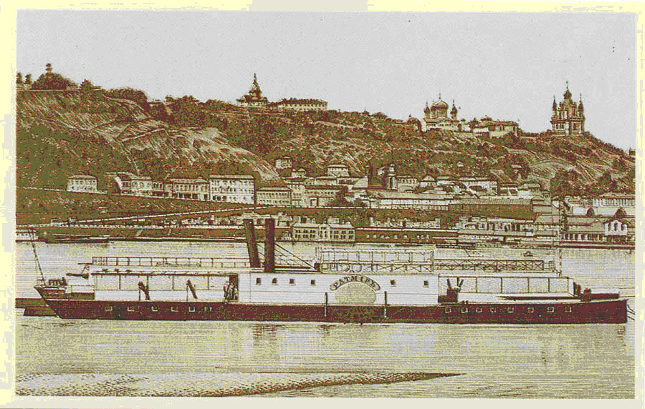

Slide 11
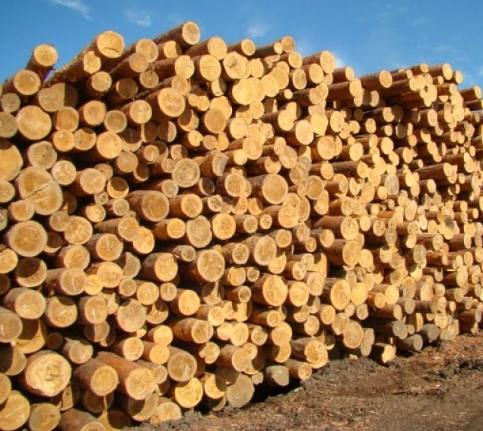
Незважаючи на різні перешкоди й обмеження з боку австро-угорського уряду, в другій половині XIX ст. розвивалися й міцніли економічні зв'язки західноукраїнських земель із Наддніпрянською Україною. Головними статтями вивозу, як і раніше, залишалися ліс і продукція деревообробки. Буковинські й частково галицькі лісоматеріали сплавляли Дністром на Поділля, у Херсонщину, Бессарабію, до Одеси. Частину їх сплавляли річками до Дунаю і далі до Чорного моря. З 70-х років, після з'єднання залізниць Західної та Наддніпрянської України, багато лісоматеріалів почали вивозити залізницею. Західноукраїнський ліс забезпечував безлісні райони Півдня України будівельними матеріалами, що сприяло його економічному розвитку.

Slide 12
